Slide 1
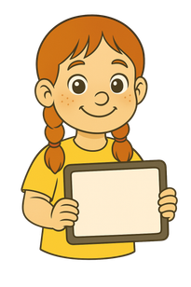
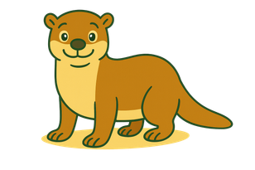

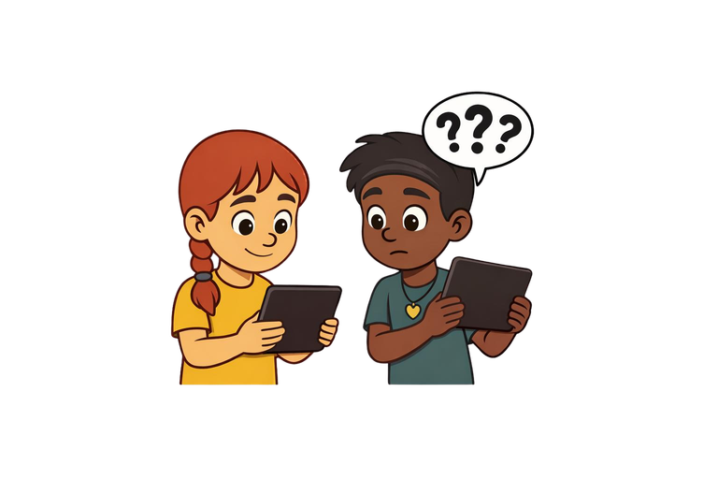











Profiauftrag Tablet-Bestandteile
Das Tablet kennenlernen
Rollenspiel:
Du möchtest dein Tablet deinem Partner zeigen.
Erkläre, wie man es bedienen kann.
Profiauftrag Tablet-Bestandteile
Das Tablet kennenlernen
Wo findest du das auf dem Tablet? Verbinde.
Tablet-Kompass GS | Profiaufträge | Version 1.0 Lizenz: CC BY-SA 4.0 ISB (München)

Slide 2
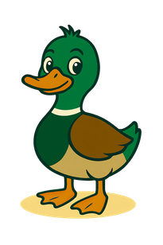


Profiauftrag Tablet-Bestandteile
Das Tablet kennenlernen
Was gehört zusammen?
Verbinde.
Lautsprecher / Mikrofon
Kopfhörer anschließen
Kamera
an- und ausschalten
aufladen
Findest du diese
Bestandteile auch
auf dem Tablet?
laut / leise
Tablet-Kompass GS | Profiaufträge | Version 1.0 Lizenz: CC BY-SA 4.0 ISB (München)

Slide 3
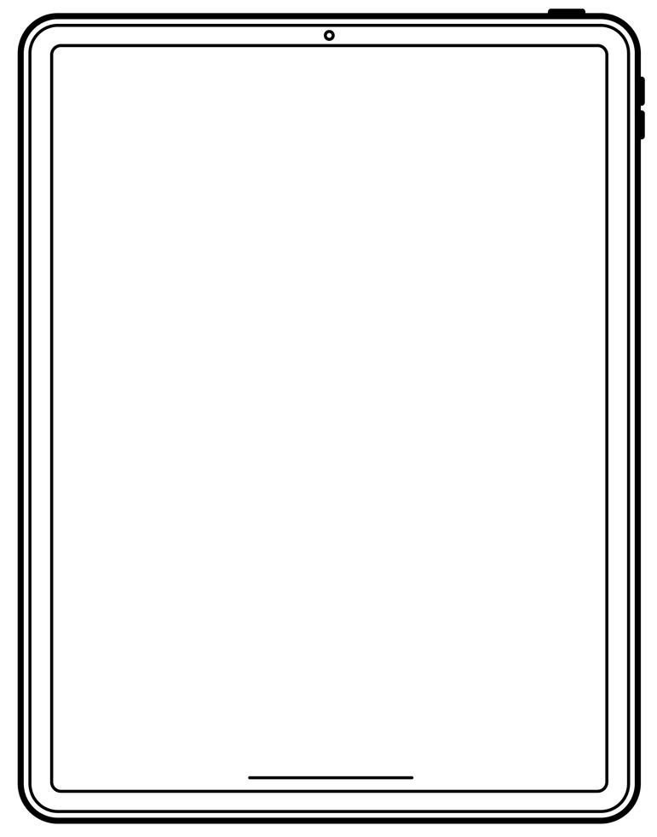
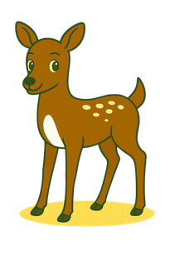



Profiauftrag Tablet-Bestandteile
Du lernst das Tablet kennen
Vorlage
Du lernst das Tablet kennen
Ausschneidebogen
Vorlage zum Ausschneiden
  Male den Bildschirm blau aus.
  Schneide die Bilder aus.
  Klebe sie an die richtige Stelle.
Tablet-Kompass GS | Profiaufträge | Version 1.0 Lizenz: CC BY-SA 4.0 ISB (München)

Slide 4
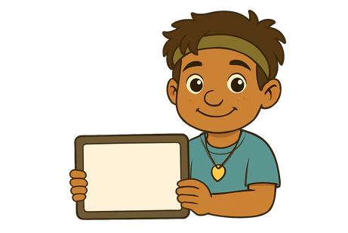

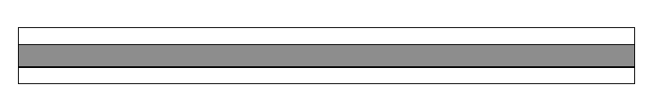
Profiauftrag Tablet-Bestandteile
Das Tablet kennenlernen
Zeichne die Zeichen an die richtige Stelle deines Tablets.
Profiauftrag Tablet-Bestandteile
Das Tablet kennenlernen
Überlege dir Rätsel zu den einzelnen Teilen.
Mit meinem Teil mache ich das Tablet an. ???
Lass ein anderes Kind deine Rätsel erraten.
Tablet-Kompass GS | Profiaufträge | Version 1.0 Lizenz: CC BY-SA 4.0 ISB (München)

